Slide 1


Slide 2
Progression, évolution graphique

Slide 3

Menu

Slide 4

Menu

Slide 5

Menu

Slide 6

Menu

Slide 7

Dodge The Ball
Carré banc.

Slide 8
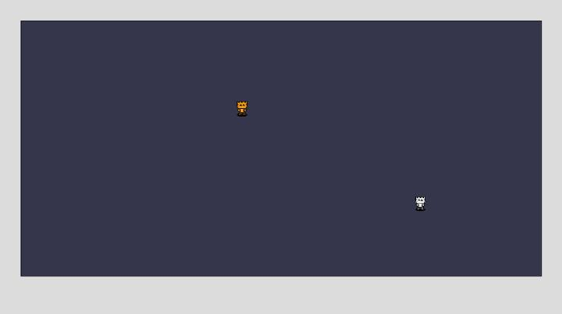
Dodge The Ball
Remplacé par des images.

Slide 9
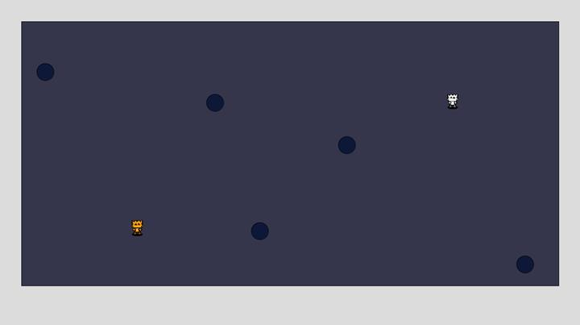
Dodge The Ball
Ajout de balles.

Slide 10
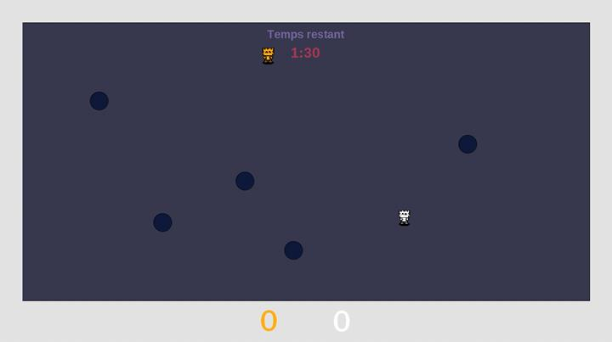
Dodge The Ball
Ajout du Chronomètre

Slide 11
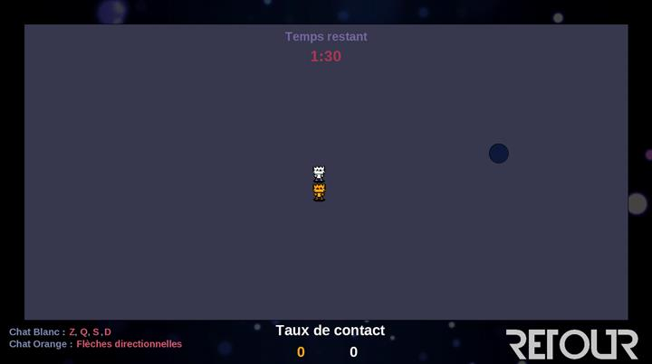
Dodge The Ball
Intégration au menu, Taux de contact et Apparition des balles en fonction des rebonds.

Slide 12
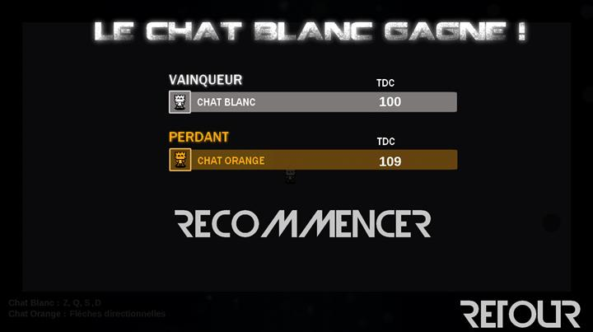
Dodge The Ball
Comparateur de score et image de fin.

Slide 13

Catch The Ball
Déplacement des rectangles horizontalement.

Slide 14
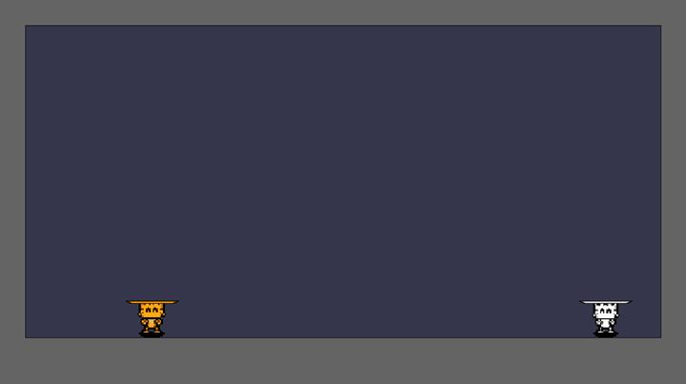
Catch The Ball
Remplacés par nos personnages.

Slide 15
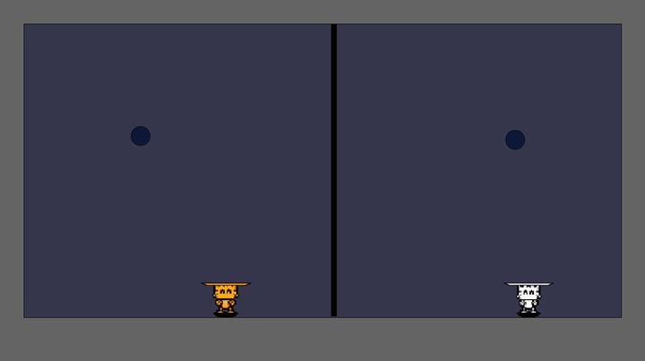
Catch The Ball
Séparation de l'écran et ajout des balles qui tombe.

Slide 16
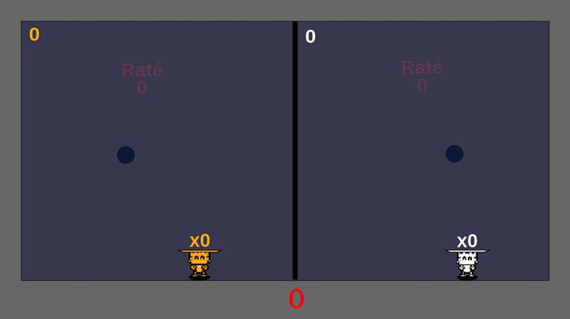
Catch The Ball
Ajout de Variables.

Slide 17
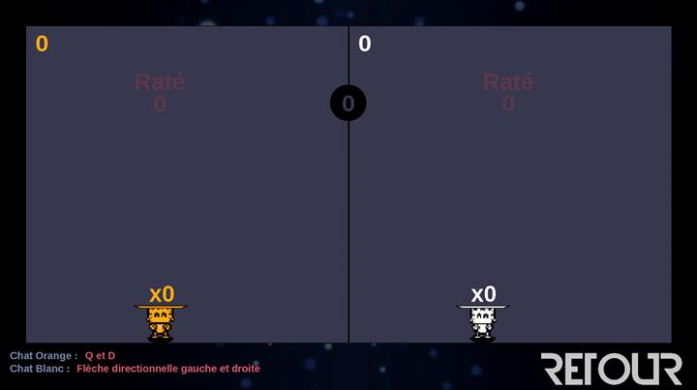
Catch The Ball
Intégration au menu.

Slide 18
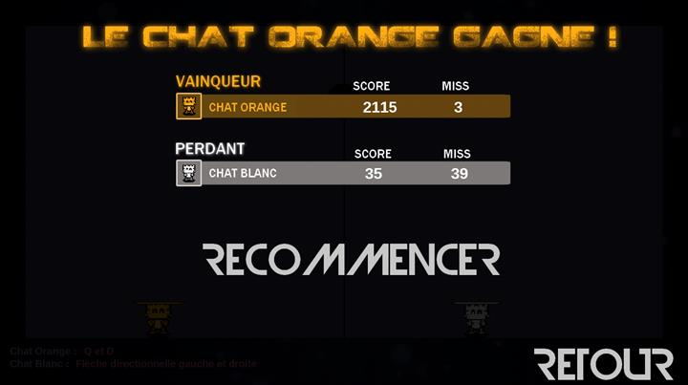
Catch The Ball
Comparateur de score et image de fin.

Slide 19
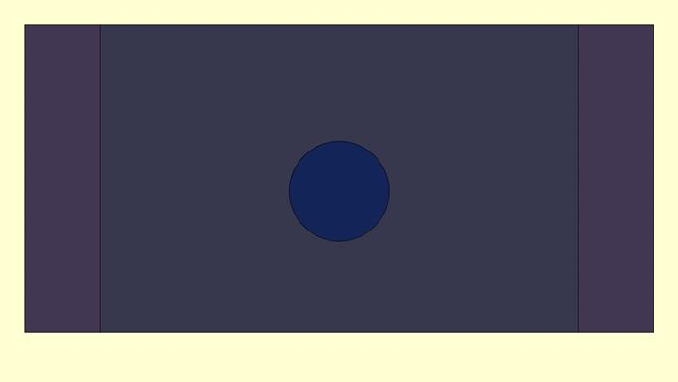
Push The Ball

Slide 20
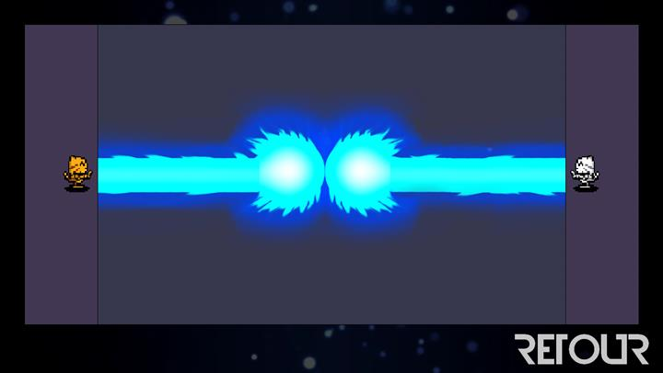
Push The Ball

Slide 21
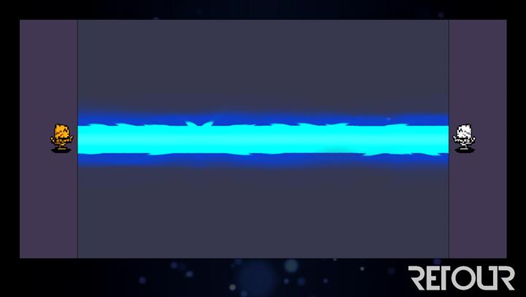
Push The Ball

Slide 22
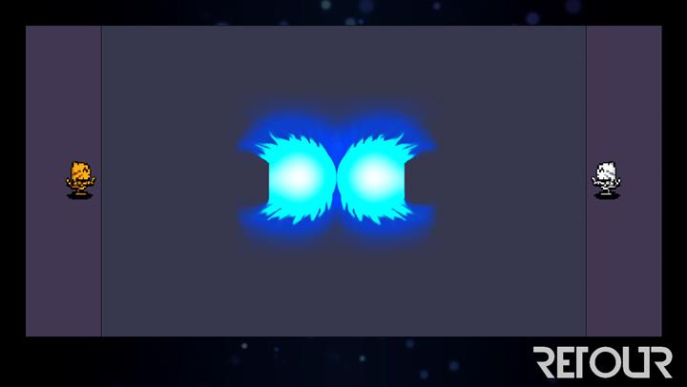
Push The Ball

Slide 23
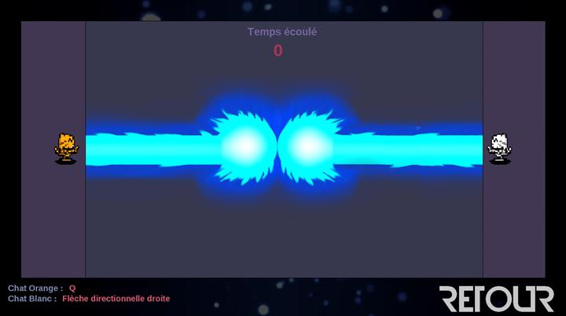
Push The Ball

Slide 24
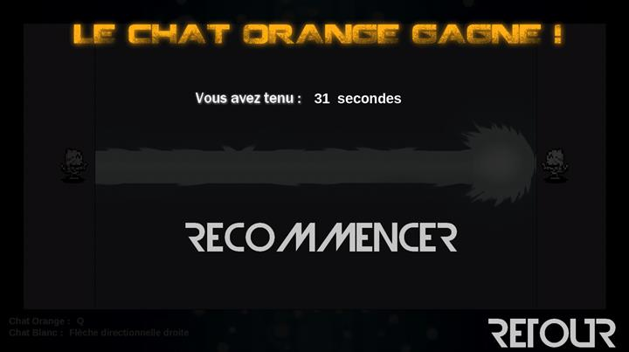
Push The Ball

Slide 25
Répartition
Des Tâches

Slide 26
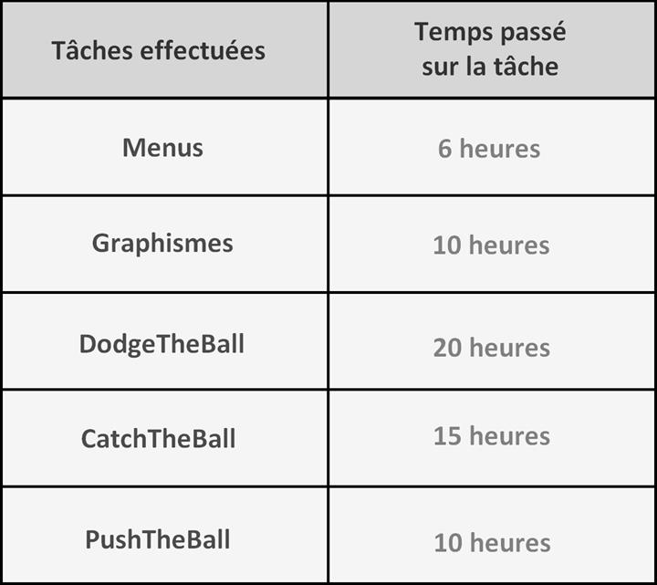

Slide 27
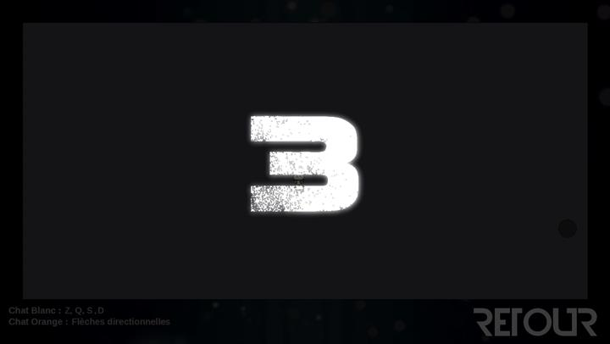
Une Tâche réalisée par Tom :

Slide 28
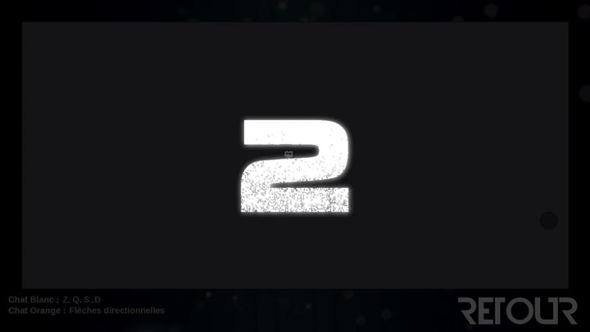
Une Tâche réalisée par Tom :

Slide 29
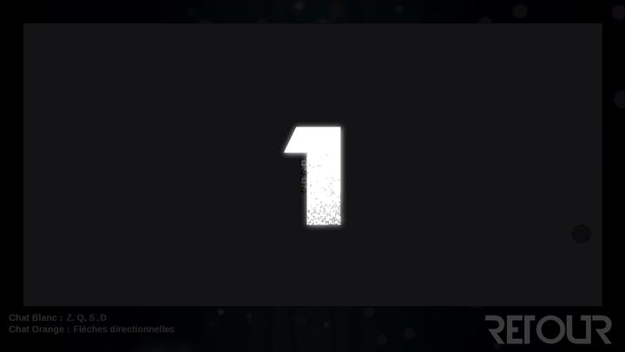
Une Tâche réalisée par Tom :

Slide 30
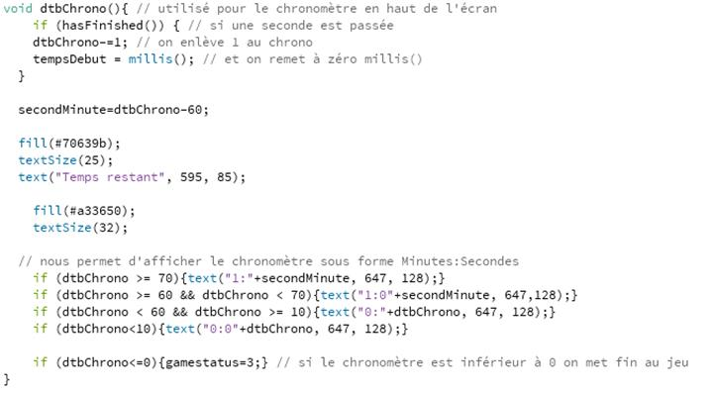
Une Tâche réalisée par Tom :

Slide 31
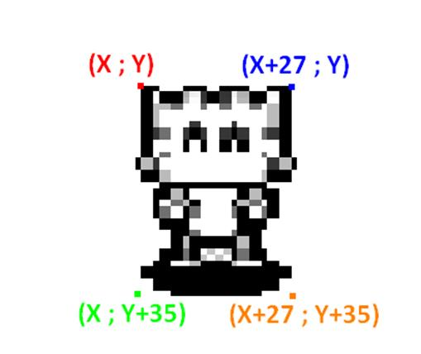
Une Tâche réalisée par Gabriel :

Slide 32
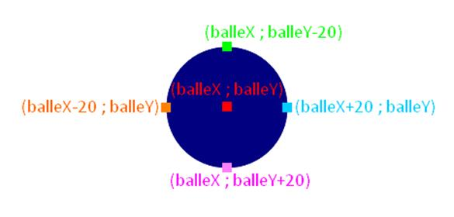
Une Tâche réalisée par Gabriel :

Slide 33
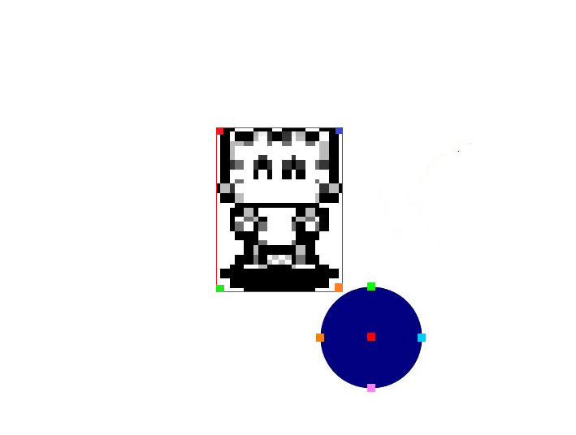
Une Tâche réalisée par Gabriel :

Slide 34

Une Tâche réalisée par Gabriel :

